Slide 1

InMotion: Projecten
indienen en nakijken

Slide 2
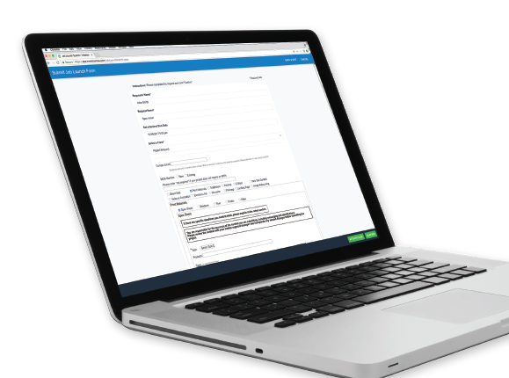
InMotion: Een project opzetten en nakijken
Uitleg over het opstarten, managen en nakijken van uw marketingprojecten via InMotion.

Slide 3
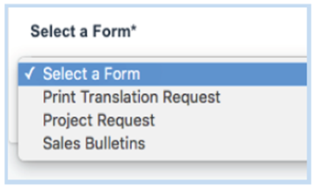
Soorten projecten in InMotion
Formulieren (Projectaanvraag, Verkoopfolder, Aanvraag vertaling)
Er zijn drie verschillende formulieren.
1. Projectaanvraag
2. Aanvraag vertaling
3. Verkoopfolders
Het formulier voor een projectaanvraag wordt het meest gebruikt. Dit formulier gebruikt u voor een e-blast, een direct mail, een afbeelding voor een vakbeurs en diverse andere zaken.

Slide 4
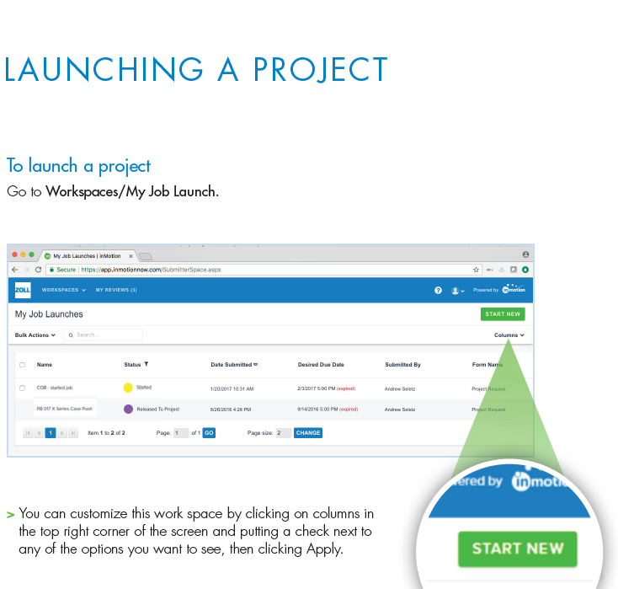
Een project opstarten
Verschillende soorten projecten in InMotion. Voor elke soort gelden specifieke vereisten.
Volledige, correcte informatie
Via InMotion kunt u wijzigingen doorvoeren in het project, zien wie er met uw project bezig is en de voortgang volgen.

Slide 5
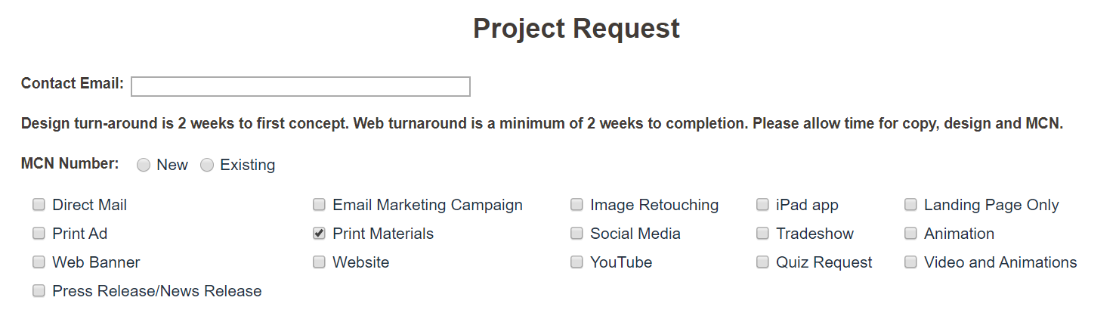
Projecttype
In één projectaanvraag kunnen meerdere soorten projecten worden opgenomen.

Slide 6
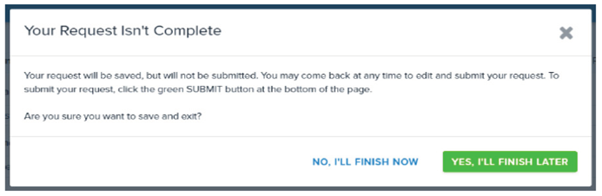

Project opslaan en later verdergaan
U kunt de aanvraag tussentijds opslaan en het programma afsluiten.
Op die manier kunt u uw projectaanvraag op een later moment verder invullen en indienen. Of u kunt de aanvraag meteen indienen. Als u de aanvraag opslaat en het programma afsluit, is het project geel gemarkeerd op uw dashboard en kunnen wij het nog niet zien. Het is alleen zichtbaar voor u. Het onderstaande bericht verschijnt, om u er op te wijzen dat de aanvraag nog niet volledig is.
Aanvraag opslaan en later verdergaan
Wat betekent dat?
Wanneer uw aanvraag daadwerkelijk is ingediend, ziet u op het scherm dat de indiening is geslaagd en krijgt u per e-mail een bevestiging dat uw aanvraag is ingediend.

Slide 7
Status van een project
U hebt een projectaanvraag opgestart, maar nog niet ingediend. Pas als de aanvraag is afgerond en ingediend is hij zichtbaar voor de afdeling Geïntegreerde Marketingservices (IMS).
Opgestart
De aanvraag is door u ingediend en is in behandeling bij de afdeling Project Management.
Nieuw
Uw aanvraag is ingediend en goedgekeurd. Het project is toegewezen aan een team.
Vrijgegeven voor project
Iemand (uzelf of iemand anders) is bezig aanpassingen te doen aan de oorspronkelijke aanvraag. De aanvraag moet opnieuw worden ingediend zodat deze zichtbaar is voor het team.
Wordt herzien
Afgewezen
Uw aanvraag is afgewezen. Er is een e-mail naar u verstuurd met de reden voor de afwijzing.

Slide 8

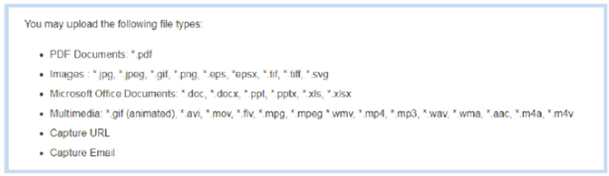
Bijlagen toevoegen aan een aanvraag
Als u bij het invullen van een projectaanvraag bestanden wilt uploaden ter ondersteuning van de aanvraag, klik dan op 'XXXXXXXXX' rechtsonder

Slide 9
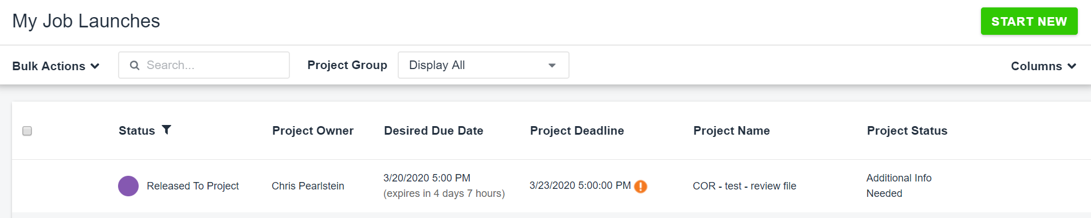
Voortgang van het project
Status – of het project goedgekeurd is of niet.
Projecteigenaar – degene die op dit moment het meeste bezig is met het project – dit kan veranderen
Gewenste einddatum – datum die u hebt aangevraagd
Deadline project – een uitroepteken betekent dat de einddatum is veranderd
Naam project – dit is de naam die uw project heeft gekregen. Gebruik deze naam in alle mailcommunicatie
Projectstatus – verandert regelmatig, geeft belangrijke informatie over uw project

Slide 10
Nakijken van proeven

Slide 11
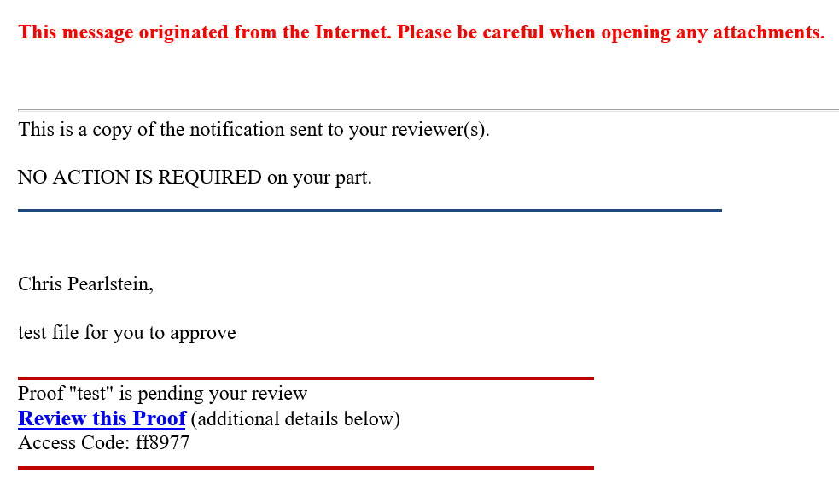

Nakijken van materiaal
U ontvangt e-mail getiteld 'kopie van bericht aan beoordelaar – proeven gereed voor nakijken – test' met een link om het materiaal na te kijken
Of log in op inMotionnow.com en ga naar het tabblad 'nakijken'

Slide 12
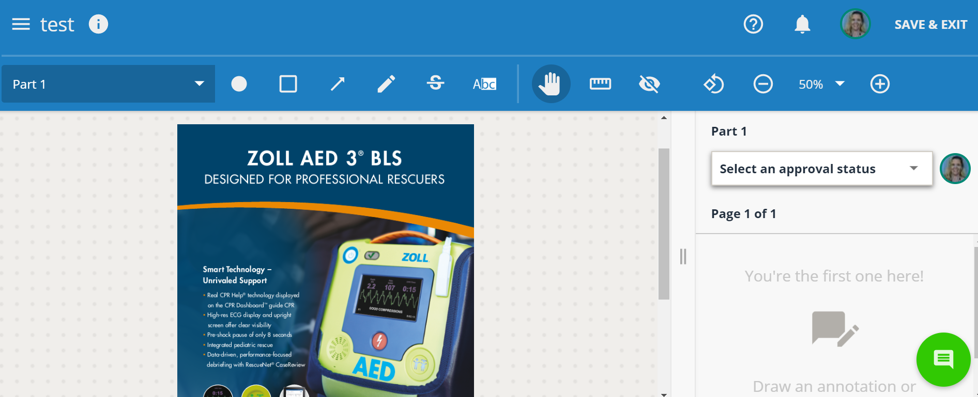
Feedback leveren
Tools voor het bewerken van de proeven
Wie verzorgt samen met u de beoordeling
Bericht van de ontwerper
Opmerkingen niet meer tonen
Versies
Rapport
downloaden
Kies per bladzijde een goedkeuringsstatus
Aantal pagina's
Opmerkingen en aanpassingen worden hier weergegeven
Opmerking toevoegen

Slide 13
Wat zet ik in een beoordeling?
Specifieke opmerkingen en aanpassingen.
Geen vragen stellen
Upload een nieuw word-document als bijlage als u veel opmerkingen en aanpassingen hebt
Voeg desgewenst een nieuwe afbeelding toe aan de beoordeling

Slide 14
Goedkeuringsstatus
Ongewijzigd goedgekeurd – Er zijn geen aanpassingen nodig.
Goedgekeurd met aanpassingen – De aangegeven aanpassingen moeten worden doorgevoerd, maar de beoordelaar hoeft daarna de proeven niet meer te krijgen. Het materiaal is goedgekeurd onder voorbehoud van de aangegeven wijzigingen.

Slide 15
Goedkeuringsstatus - vervolg
Aanpassen en opnieuw opsturen – De beoordelaar vraagt de ontwerper de aangegeven wijzigingen door te voeren en het materiaal nogmaals op te sturen ter beoordeling.
Contact opnemen – De beoordelaar vraagt de ontwerper buiten het systeem om contact op te nemen om de wijzigingen uitgebreider te bespreken. Het kan dan bijvoorbeeld gaan om algemene wijzigingen, wijzigingen die moeilijk te omschrijven zijn of ingrijpende wijzigingen waarbij het materiaal helemaal moet worden herzien.
Niet relevant – Voor de betreffende pagina zijn geen opmerkingen van de beoordelaar nodig en/of de inbreng van de beoordelaar is niet van toepassing op het onderwerp van de betreffende pagina. Dit kan het geval zijn bij een proef die uit meerdere pagina's bestaat, waarbij verschillende groepen beoordelaars feedback geven.

Slide 16
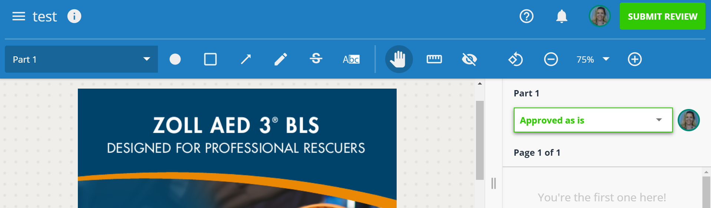
Beoordeling opsturen
Als voor elke pagina een goedkeuringsstatus is geselecteerd, verschijnt rechts boven in het venster een groene knop om de beoordeling op te sturen

Slide 17
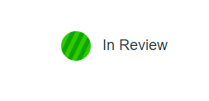
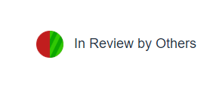
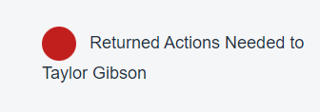
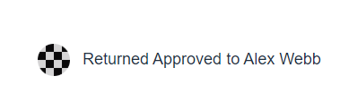
Beoordelingen
Als uw beoordeling nog open staat, heeft hij een groene cirkel. Dit betekent dat u de beoordeling nog niet hebt opgestuurd.
Als uw beoordeling is opgestuurd, maar de proef nog open staat voor iemand anders, is de cirkel groen en rood.
Als iedereen de proef heeft beoordeeld en het materiaal is goedgekeurd met aanpassingen, is de cirkel rood.
Als iedereen de proef ongewijzigd heeft goedgekeurd is de cirkel rood.

Slide 18
Vragen?

